Slide 1
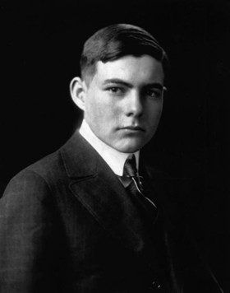
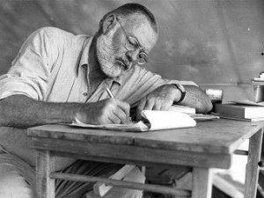
Ернест Хемінгуей
Виконала:
Учениця 11 класу
Ярмолюк Анастасія

Slide 2
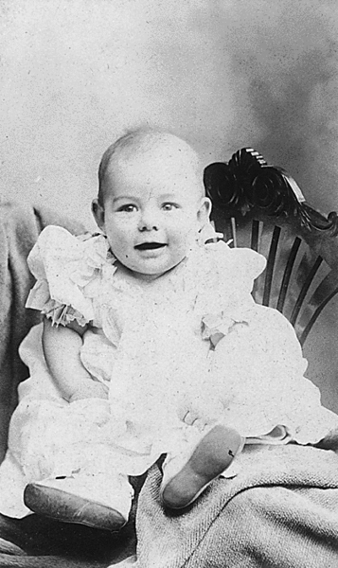
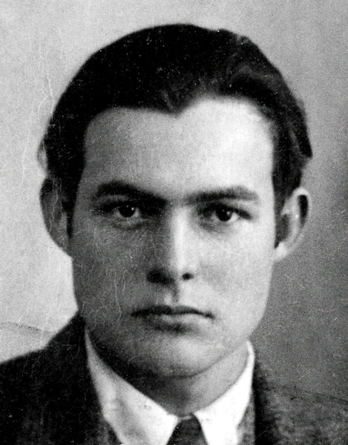
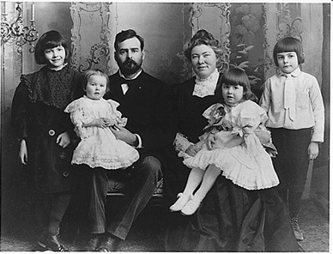
Ернест Хемінгуей народився 21 липня 1899 року в штаті Іллінойс (США). Його батько був лікарем. З раннього дитинства Ернест багато читав і захоплювався риболовлею. Уже під час навчання в школі хлопчик почав писати невеликі замітки та репортажі в шкільну газету. Тоді він вирішив для себе, що стане письменником.
Батько Кларенс Едмонт Хемінгуей, мати Грейс Холл
Ернест Хемінгуей. 1923р. Фото з паспорта.
Ернест Хемінгуей в дитинстві

Slide 3
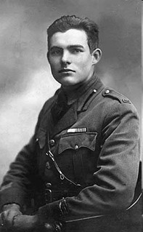
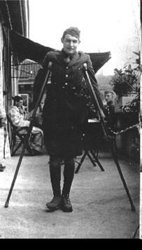
Перше оповідання Ернеста Хемінгуея з'явилося в шкільному журналі в 1916 році. Воно вийшло під назвою «Скрижаль». Після школи Ернест Хемінгуей вступив до університету в Канзас-Сіті, де і працював репортером у місцевій газеті. Він вів хроніку подій. Ернест Хемінгуей служив в армії під час Першої світової війни, перебуваючи в Італії. У 1918 році Ернест Хемінгуей повернувся додому, в США, оскільки був тяжко поранений.
«Той, хто виграє війну, ніколи не перестане воювати»
— Е. Хемінгуей

Slide 4
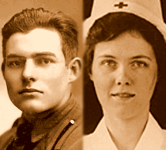
Після закінчення війни Хемінгуей працював журналістом в Торонто та Чикаго і писав оповідання. Потім Ернест Хемінгуей разом з дружиною переїхав до Парижа.
Подорожуй тільки з тими кого любиш.
- Ернест Хемінгуей
Ернест Хемінгуей і Аґнес фон Куровські

Slide 5



Перший успіх до Хемінгуея прийшов в 1926 році з публікацією роману «І сходить сонце (Фієста)». У 1927 році вийшла збірка його оповідань «Чоловіки без жінок», після чого письменник публікував твори один за другим. Роман «Прощавай, зброє» він написав в 1929 році. Ернест Хемінгуей багато подорожував, повернувся в США. У 1953 році йому вручили Пулітцерівську премію за всесвітньо відомого «Старого і море». Також Ернест Хемінгуей став нобелівським лауреатом.

Slide 6
«Всі хороші книги схожі в одному: коли ви дочитаєте до кінця, вам здається, що все це сталося з вами, і так воно назавжди при вас і залишиться»
— Е. Хемінгуей

Slide 7

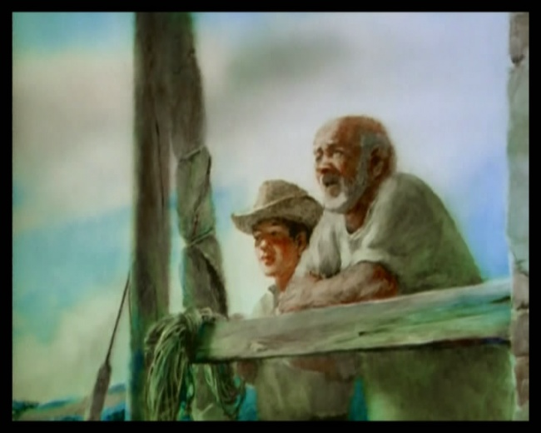
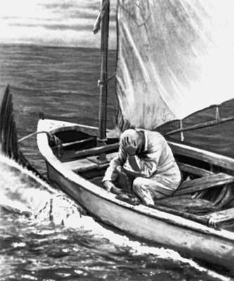
«Старий і море» — повість-притча. В основі повісті розповідь про кубинського рибалку Сантьяго, його боротьбу з гігантською рибиною, що стала найбільшою здобиччю у його житті.

Slide 8
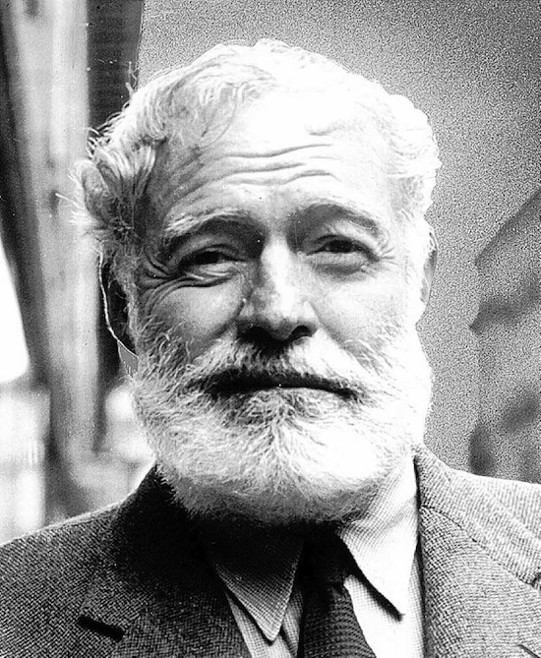
2 липня 1961 року тяжко хворий Хемінгуей застрелився.
«Жодна життєва перемога не переважить собою поразку в коханні»
— Е. Хемінгуей

Slide 9
Маловідомі факти:
Ернест Хемінгуей був не тільки алкоголіком і самогубцем, про що всі знають. Ще у нього була пейрафобія (боязнь публічних виступів), крім того, він ніколи не вірив похвалі навіть найщиріших своїх читачів і шанувальників. Навіть друзям - не вірив!
Хемінгуей пережив п'ять війн, чотири автомобільні і дві повітряні авіакатастрофи.
Мама в дитинстві змушувала його займатися в школі танців.
Сам він з часом почав називати себе Папою.
Хемінгуей часто й охоче міркував про те, що за ним стежить ФБР. Співрозмовники криво посміхалися, але врешті-решт з'ясувалося, що Папа був правий - розсекречені документи підтвердили, що це дійсно було стеження, а не параноя.

Slide 10
«Людина не для того створена, щоб терпіти поразки. Людину можна знищити але не перемогти її».
- Е. Хемінгуей

Slide 11
Дякую за увагу!

